Slide 1
JDBC 프로젝트: 예금업무 시스템
이상민, 이다영, 홍한별
Notes:
1 슬라이드)
발표 시작하겠습니다. 안녕하세요. 저희 3조는 이다영, 홍한별, 이상민으로 구성되어 있고, 저는 발표를 맡은 이상민입니다.
저희 조는 이번 프로젝트에서 주제를 예금업무 시스템으로 잡았습니다. 은행에서 할 수 있는 업무들 중에 대표적인 예금계 업무들을 구현해보았는데요.
이 주제가 다양한 sql문을 적용할 수 있고, 지금까지 배운 다양한 자바 문법들을 다뤄볼 수 있는 주제라고 생각하여 선정하게 되었습니다.
저희는 입금, 출금, 송금과 같은 단순한 기능들을 넘어 이를 최대한 실무와 가까운 기능으로 확장해보고자 했습니다.
저희가 구현한 기능들은 다음과 같습니다.(다음)

Slide 2
구현 기능
무통장입금
신규 계좌 생성 및 현금카드 발급
카드를 통한 거래
카드 분실 신고 (계좌 잠금)
default. 그 외 번호 입력 시 시스템 종료
3. 카드를 통한 거래
입금
출금
송금
거래내역확인
비밀번호 재설정
계좌 잠금 해제
default. 그 외 번호 입력 시 초기화면으로
Notes:
2 슬라이드)
왼쪽에 보이는 1번부터 4번까지는 프로그램을 실행했을 때 첫 화면에 보이는 기능들입니다.
첫 번째로 무통장입금, 두 번째는 신규 계좌 생성 및 현금카드 발급. 세 번째는 카드거래, 네번째는 카드 분실신고입니다.
첫 화면에는 카드가 필요하지 않은 기능들로 구성해두었습니다. 반면에 카드가 꼭 있어야만 쓸 수 있는 기능들도 있는데요. 카드를 삽입하면 그 카드와 연결된 계좌로 바로 연결이 되는 구조입니다.
따라서 오른쪽에 보이는 (1~6 언급) 기능들은 그 카드와 연결된 특정 계좌를 기준으로 기능이 작동합니다.
지금 슬라이드에 나와있지 않은 다른 여러 메서드들은 코드 구현부 설명에서 언급하도록 하겠습니다.(다음)

Slide 3
가정
1 계좌 1 카드
계좌 비밀번호 = 카드 비밀번호
카드 분실 = 계좌 잠금
카드 번호(100~999), 계좌 번호(1000-000 ~ 9999-999)
핸드폰번호 000-0000-0000
하나의 은행 안에서만 거래가 이루어진다는 가정
Notes:
3 슬라이드)
저희 테이블 구성과 코드를 보여드리기에 앞서 저희가 이 프로젝트를 수행하기 전, 먼저 세운 가정들을 설명드려야 할 것 같은데요.
하나의 계좌에는 하나의 카드만 발급되게 했으며, 계좌 비밀번호와 카드 비밀번호는 동일하게 구성했습니다. 하나의 계좌에는 하나의 카드만 발급되도록 했으므로 카드를 분실하면 결국 계좌도 잠근다고 가정했구요.
카드번호는 100에서 999 사이의 3자리 숫자로, 계좌 번호는 1000-000부터 9999-999 사이의 4자리-3자리 숫자로 구성했습니다.
결정적으로, 송금의 경우 타행과의 거래 없이 하나의 은행 안에서만 이루어진다고 가정했습니다.(다음)

Slide 4
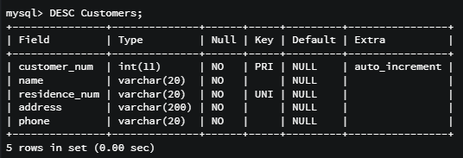
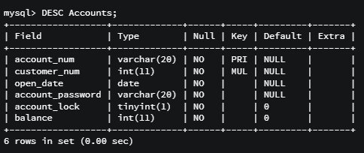
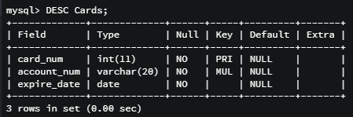
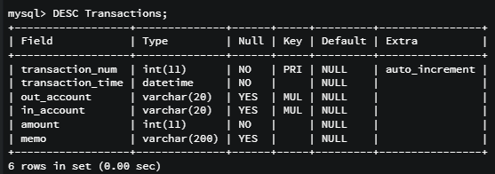
테이블 Customers, Accounts, Cards, Transactions 구조
Notes:
4 슬라이드 - 테이블)
테이블 구성에 대해 설명드리겠습니다. 저희는 총 4개의 테이블을 작성했는데요.
먼저 고객정보가 담겨져 있는 Customers 테이블입니다. 속성은 PRIMARY KEY로 쓰기 위한 고객번호, 고객 이름, 주민번호, 주소, 핸드폰 번호로 구성했구요.(다음)
두번째로 Accounts 테이블. 즉 계좌 테이블은 계좌번호, 앞의 Customers 테이블의 고객번호를 참조한 고객번호, 신규일, 비밀번호, 계좌잠금여부, 잔액 속성들로 구성했습니다.(다음)
세 번째는 카드 테이블입니다. 카드번호, 계좌 테이블을 참조한 계좌번호, 그리고 카드 만료일로 구성했습니다.(다음)
마지막으로 Transactions, 거래내역 테이블입니다. PRIMARY KEY로 사용하기 위한 거래번호와, 거래일자, 출금계좌 즉, 보내는 사람의 계좌와 입금계좌인 받는 사람의 계좌, 그리고 금액, 메모로 테이블을 구성했습니다.
(다음 - 천천히)
테이블 간의 관계는 이어서 데이터베이스 화면을 보여드리면서 조금 더 자세히 설명드리도록 하겠습니다.(다음)

Slide 5
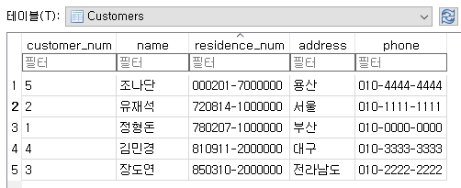
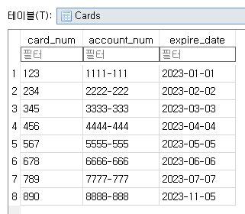
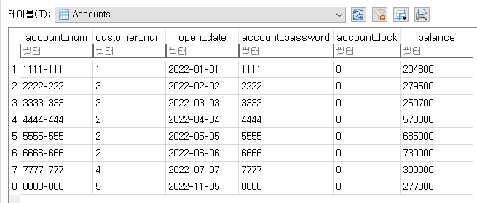
Notes:
5 슬라이드 - 테이블)
어떤 고객이 어떤 계좌와 연결되어있는지를 보여주기 위해 Customers의 customer_num, 즉 고객번호와 Accounts, 계좌 테이블의 customer_num을 FOREIGN KEY로 연결했구요.
일부러 컬럼명을 동일하게 해서 알아보기 쉽게 구성했습니다. 그리고 똑같이 어떤 계좌와 어떤 카드가 연결되어있는지를 보여주기 위해 카드 테이블에서 계좌 테이블의 account_num을 참조했습니다.(다음)

Slide 6
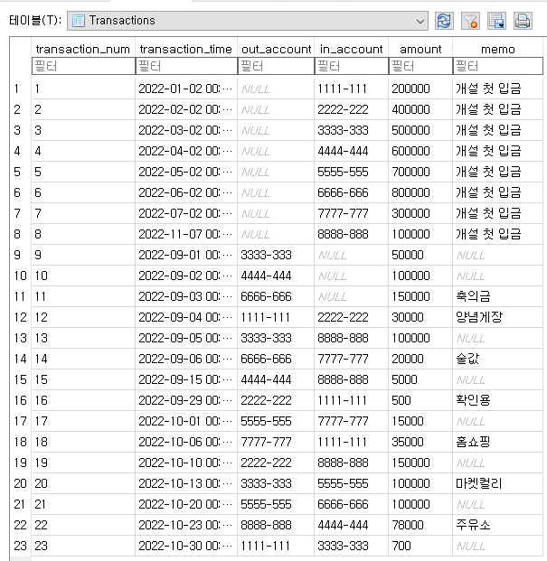
out_account가 null이면 (현금)입금
in_account가 null이면 (현금)출금
둘 다 값이 있으면 송금
Notes:
6 슬라이드 - 테이블)
거래내역의 경우 테이블에 등록되어있지 않은 계좌에서 돈을 보내거나 받을 수 없도록 출금계좌 out_account와 입금계좌 in_account가 계좌 테이블의 계좌번호를 참조하도록
FOREIGN KEY를 걸어 구성했습니다. out_account나 in_account가 null로 되어있는 값이 보이실텐데요, out_account가 null이면 입금. in_account가 null이면 출금. 둘 다 값이 있는 경우 송금이 되도록 테이블 값을 구성했습니다.(다음)
//자연 조인은 두 테이블의 동일한 속성명을 기준으로 조인해주고 동일 속성명을 한번만 출력해주는 조인
//이너 조인은 * 로 출력하게되면 동일속성명을 가진 속성이 각각출력되 2번 출력됨
// 자연조인은 속성명이 같은 애들끼리 자동으로 진행되므로 조건부분이 없다.

Slide 7
cardDeposit( ) (카드를 통한 입금)
-balanceUpdate() -printBalance()
1. deposit( ) (무통장입금)
-checkExistAccount() -balanceUpdate() -authentication() -printBalance()
withdraw( ) (출금)
-confirmPassword() -authentication() -resetPassword() -balanceUpdate() -printBalance()
createExistingCustomerAccount() (기존 고객 계좌개설)
-checkOpenDate() -randomAccountNum() -setPassword() -createCard()
remittance( ) (송금)
-checkExistAccount() -confirmPassword() -authentication() -resetPassword() -balanceUpdate() -printBalance()
2. newAccounts( ) (신규 계좌/ 현금 카드 발급)
-checkExisting() -createExistingCustomerAccount() -createNewCustomerAccount()
3. switchToAccount() (카드를 통한 거래들)
createNewCustomerAccount() (신규 고객 계좌개설)
-addNewCustomer() -randomAccountNum() -setPassword() -createCard()
transactionHistory( ) (거래내역확인)
4. cardLock( ) (카드 분실 신고)
-checkExisting() -showCardNums() -switchToAccount() -accountLock()
accountUnlock( ) (계좌 잠금 해제)
-confirmPassword() -authentication() -resetPassword()
authentication() (본인확인)
-accountLock()
Notes:
7 슬라이드)
이건 저희가 예금 업무 시스템을 구현하기 위해 구성한 27개의 메서드들이 서로 어떻게 연관되어 있는지를 나타내는 도식입니다.
금융거래인 만큼 본인인증이나 비밀번호 확인은 중요하므로 메서드 곳곳에 넣어두었습니다.
코드구현부는 자세히 설명하기 위해 자리로 돌아가 발표하도록 하겠습니다.(다음)

Slide 8
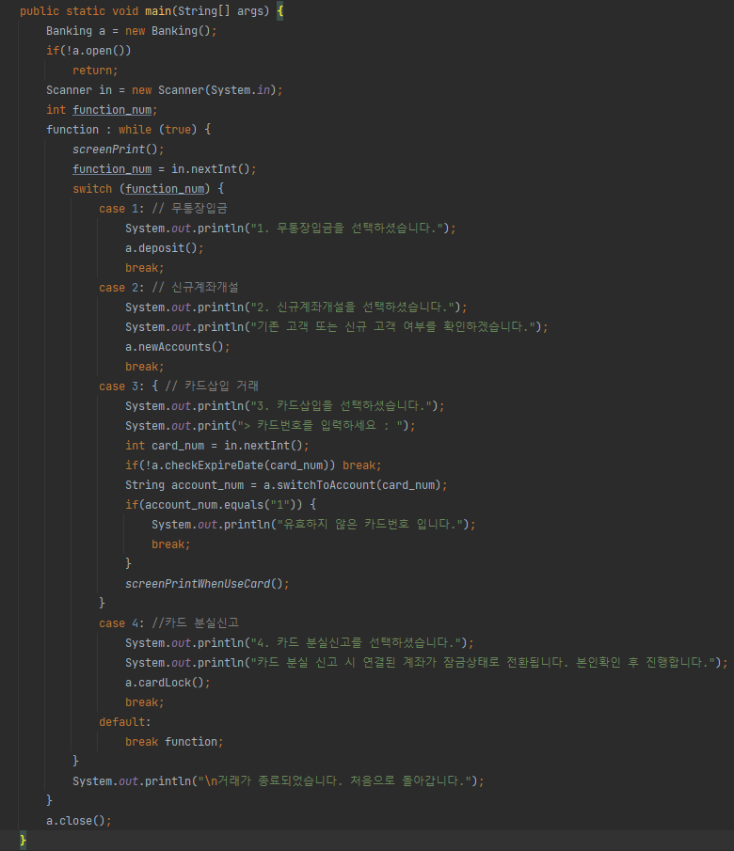
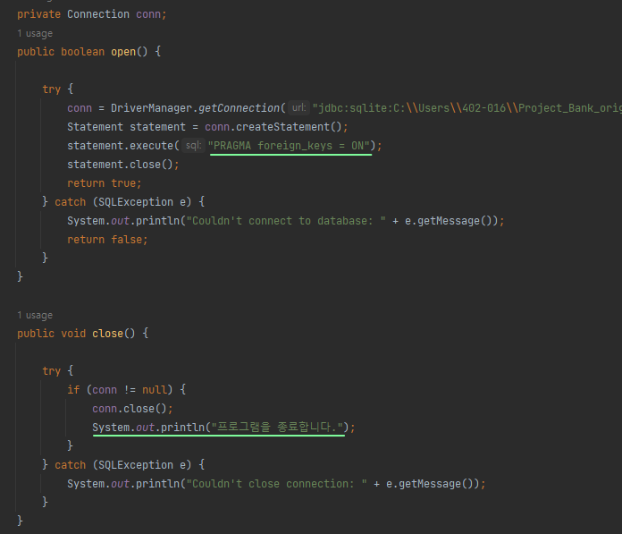
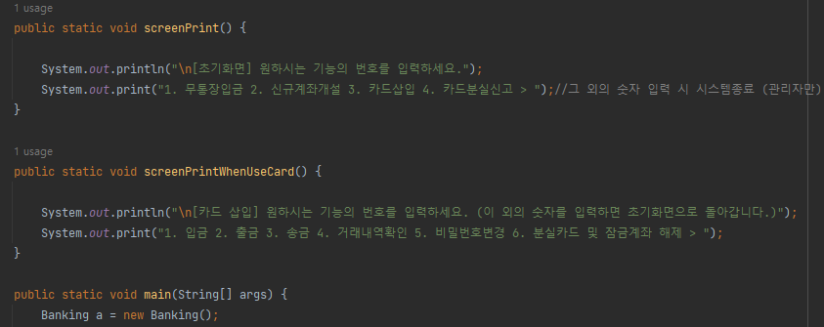
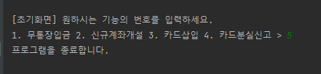
Notes:
8 슬라이드 - 메인)
먼저 메인입니다.(다음)
Banking이라는 클래스에 모든 메서드를 담았기 때문에 메인에서 뱅킹 객체 a를 만든 후, a.deposit, a.newAccounts 등으로 호출해서 사용했습니다.(다음x2번)
프로그램을 실행했을 때 보여지는 화면의 경우 메인 클래스에서 메인 위에 화면을 출력하는 메서드를 넣어 다음과 같이 구성했습니다.(다음x3번)
오픈 클로즈 메서드의 경우 메인 시작과 끝에 구성을 했는데, 저희는 오픈 메서드에서 FOREIGN KEY가 작동될 수 있도록 하는 실행 파트를 추가로 넣었습니다.
PRAGMA foreign_keys = ON 이라는 명령어를 통해 FOREIGN KEY가 제대로 작동되도록 했고, 반복문에는 function이라는 이름을 넣어 break function을 했을 때 switch문이 아니라 바깥에 있는 while문을 통째로 빠져나가 클로즈 메서드를 만나면 프로그램을 종료한다는 문구가 뜨게 했습니다.(다음x3번)

Slide 9
구현 기능
무통장입금
신규 계좌 생성 및 현금카드 발급
카드를 통한 거래
카드 분실 신고 (계좌 잠금)
default. 그 외 번호 입력 시 시스템 종료
3. 카드를 통한 거래
입금
출금
송금
거래내역확인
비밀번호 재설정
계좌 잠금 해제
default. 그 외 번호 입력 시 초기화면으로
Notes:
9 슬라이드 - 무통장입금)
첫 번째 기능은 무통장입금입니다. 코드 설명 전에, 먼저 무통장입금 기능이 어떻게 실행되는지 동영상으로 보여드리겠습니다.(다음)

Slide 10

무통장 입금(현금)
Notes:
10 슬라이드 - 무통장입금)
동영상 실행 전에 항상 화질 확인!

Slide 11
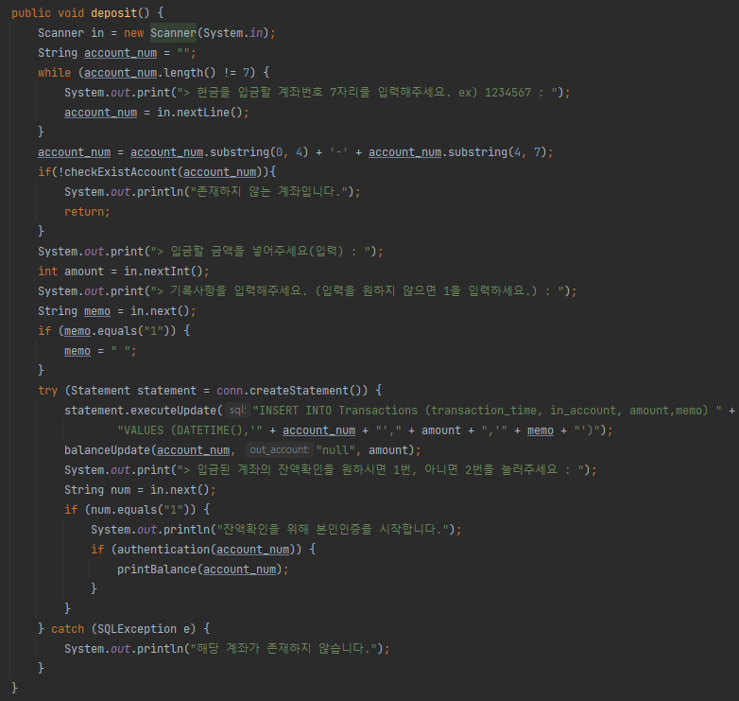
deposit (무통장입금)
-checkExistAccount -balanceUpdate -authentication -printBalance
Notes:
11 슬라이드 - 무통장입금)
(다음x2번) deposit 입금 메서드 안에서 호출해서 쓰는 다른 메서드들은 노란색으로 밑줄을 그어놨습니다. 이 메서드들에 대한 코드 설명은,
deposit이라는 큰 흐름을 다 설명 드린 뒤에 안에 포함된 메서드들을 이어서 설명드리는 방향으로 진행하겠습니다.
먼저, 스캐너로 현금을 입금할 계좌번호 7자리를 입력받고 checkExistAccount라는 메서드를 통해, 입력한 계좌번호가 계좌 테이블에 존재하는 계좌번호인지를 확인합니다.
존재하지 않는다면 입금 메서드를 return하며 종료시키고, 존재한다면 입금액과 기록사항을 이어서 입력받습니다.
위에서 입력한 계좌번호, 입금액, 메모를 Transactions 라는 거래내역 테이블에 INSERT 한 후, balanceUpdate라는 메서드를 통해 계좌 테이블의 잔액을 업데이트 합니다.
그 이후에 잔액확인을 선택했을 시에는 본인 계좌인지 확인하기 위해 authentication이라는 메서드를 실행하여 본인확인을 거친 후, printBalance라는 메서드를 통해 잔액을 출력해주면서
입금 메서드가 종료됩니다.(다음)

Slide 12
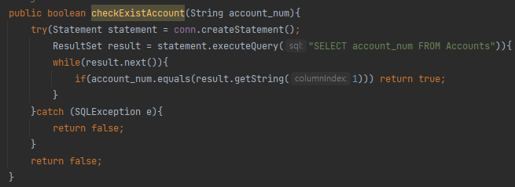
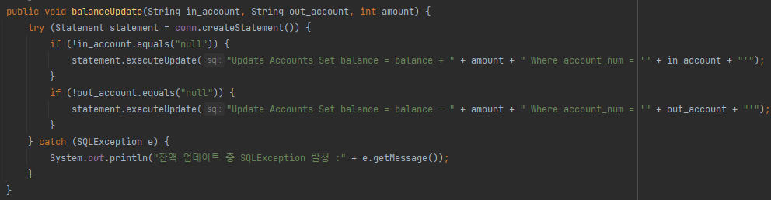
Notes:
12 슬라이드 - 무통장 입금)
다음은 deposit 입금 메서드 안에서 쓰였던 여러 메서드들의 코드를 보여드리겠습니다.(다음)
먼저, checkExistAccount라는 메서드는 앞서 deposit에서 입력했던 계좌번호를 매개변수로 받고, 계좌 테이블로부터 모든 계좌번호를 받아와
동일한 계좌번호가 있는지 반복문에서 확인하고 return 하도록 했습니다.(다음x2번)
balanceUpdate, 잔액 업데이트 메서드는 매개변수로 in_account와 out_account를 받는데요.
여기서 in_account가 null이 아닐 경우 즉, 입금받는 계좌가 존재할 경우 기존 잔액에 입금액을 추가시켜주는 sql문이 실행되도록 했구요.
마찬가지로 out_account가 null이 아닐 경우 즉, 출금하는 계좌가 존재할 경우 기존 잔액에서 출금액을 차감시켜주는 sql문이 실행되도록 했습니다.
그래서 송금의 경우에는 둘 다 null이 아니기에 두 if문이 모두 실행되어 다 잔액을 업데이트 할 수 있도록 메서드를 구성했습니다.(다음x3번)

Slide 13
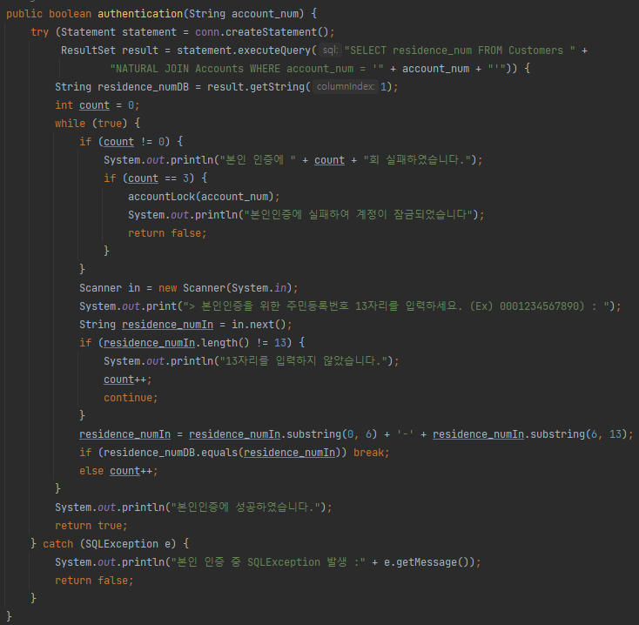
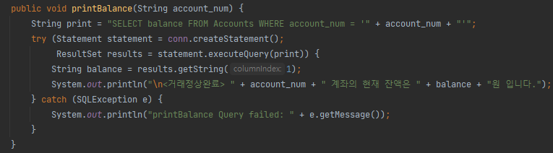
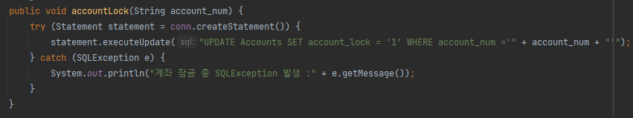
authentication (본인 확인)
-accountLock
Notes:
13 슬라이드 - 무통장입금)
authentication 본인 확인 메서드의 경우 이따가 비밀번호와 묶어서 한 번에 설명드리도록 하겠습니다.(다음x여러번 - printBalance 나올때까지)
printBalance 잔액 출력 메서드는 sql문으로 그 계좌의 잔액을 불러와 출력해주는 간단한 메서드입니다.(다음)

Slide 14
구현 기능
무통장입금
신규 계좌 생성 및 현금카드 발급
카드를 통한 거래
카드 분실 신고 (계좌 잠금)
default. 그 외 번호 입력 시 시스템 종료
3. 카드를 통한 거래
입금
출금
송금
거래내역확인
비밀번호 재설정
계좌 잠금 해제
default. 그 외 번호 입력 시 초기화면으로
Notes:
14 슬라이드 - 신규 계좌 생성)
다음은 신규 계좌 생성 및 현금카드 발급입니다. 마찬가지로 동영상으로 기능이 어떻게 실행되는지 보시겠습니다.(다음)

Slide 15
기존고객 계좌개설 - 한달 이내 계좌 생성 이력 있는 경우

Slide 16
기존고객 계좌개설 - 한달 이내 계좌 생성 이력 없는 경우

Slide 17
첫방문 신규 고객 계좌 개설

Slide 18
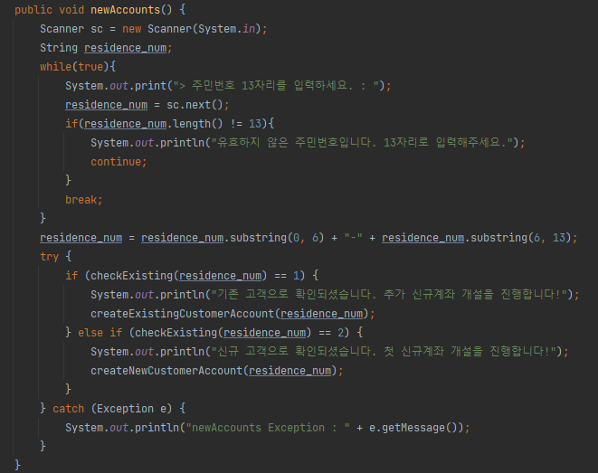
newAccounts (신규 계좌 개설)
-checkExisting -createExistingCustomerAccount -createNewCustomerAccount
Notes:
18 슬라이드 - 신규 계좌 생성)
(다음)동영상과 같이 저희는 기존 고객의 추가 계좌 생성과 신규 고객의 계좌 생성, 두 가지로 경우의 수를 나누었는데요.
주민번호를 스캐너로 입력받은 후 checkExisting이라는 메서드로 그 주민번호가 기존 테이블에 이미 포함되어 있는지를 확인합니다.
기존 고객인 경우 createExistingCustomerAccount 메서드를, 신규 고객인 경우 createNewCustomerAccount 메서드를 실행합니다.(다음)

Slide 19
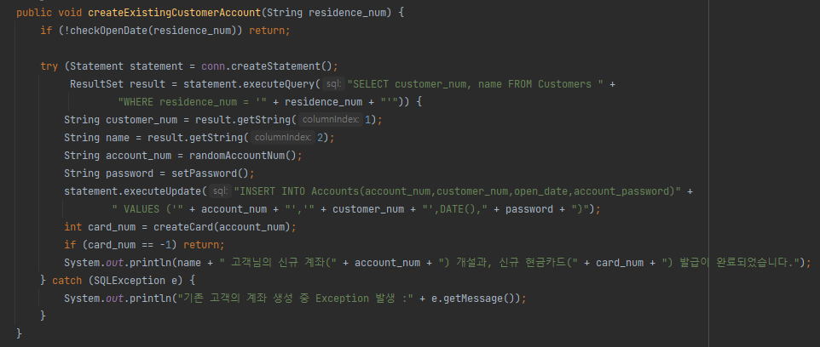
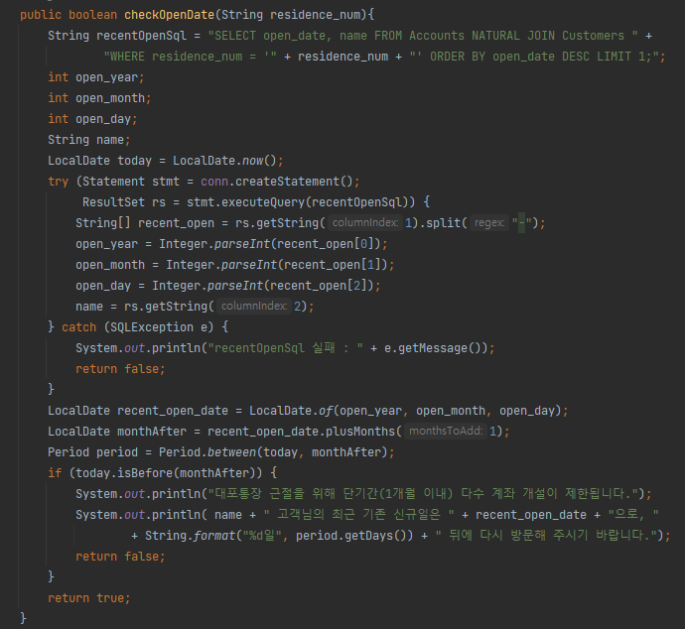
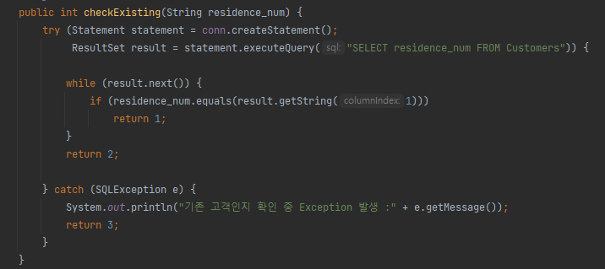
createExistingCustomerAccount (기존 고객 계좌 생성)
-checkOpenDate -randomAccountNum -setPassword -createCard
newAccounts (신규 계좌 개설)
-checkExisting -createExistingCustomerAccount -createNewCustomerAccount
Notes:
19 슬라이드 - 신규 계좌 생성)
(다음) checkExisting이라는 기존 고객인지 확인하는 메서드는 앞서 스캐너로 입력받았던 주민번호와 테이블의 주민번호를 대조합니다.
(다음x2번) 이 메서드는 기존 고객인 경우 추가로 계좌를 생성해주는 메서드인데요.
(다음x2번)
실제 은행에서는 대포통장 생성 예방을 위해 1개월 이내 다수 계좌 개설을 제한하고 있기에,
기존 고객의 계좌를 생성하기에 앞서, 기존 고객이 최근 한 달 내로 계좌를 생성한 적이 있는지를 확인하는 checkOpenDate 메서드를 실행합니다.
sql문은 신규 계좌 생성일을 최근순으로 정렬해서 해당 고객의 가장 최근 계좌 개설일을 뽑아옵니다.
뽑아온 sql 상의 날짜 값을 자바의 LocalDate로 변환해주고, LocalDate 클래스 내에 있는 .plusMonths, .between 등의 메서드를 통해 한 달 뒤 날짜와 오늘과의 날짜 차이를 계산합니다.
이를 통해 한 달 이내에 계좌를 중복 생성하려는 고객은 거래를 종료시킵니다.(다음)

Slide 20
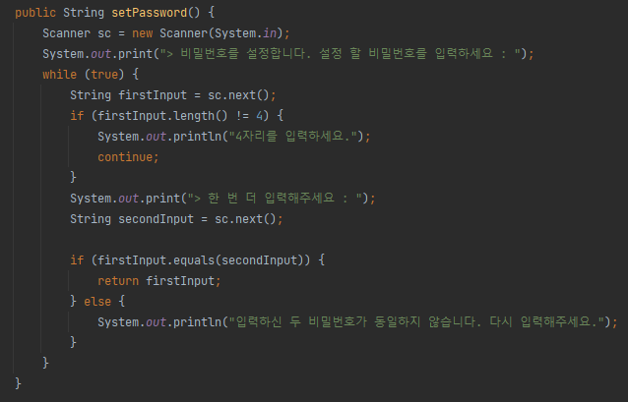
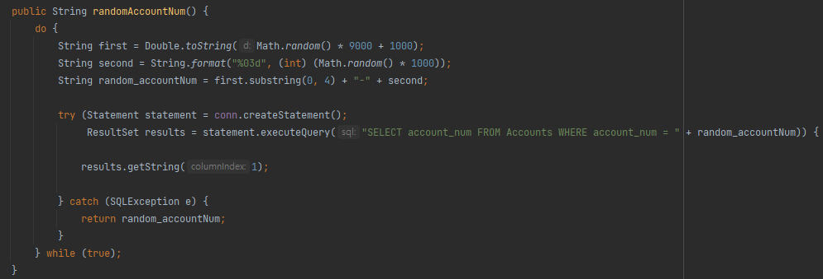
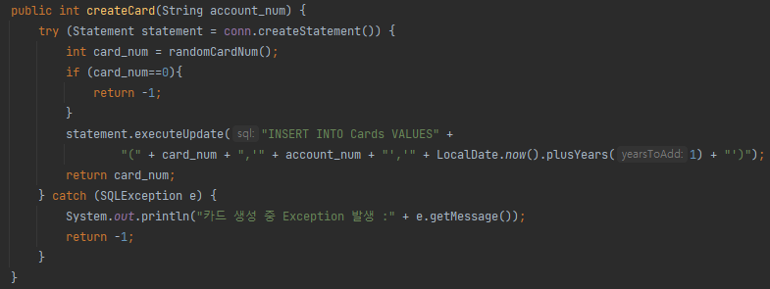
createCard (카드 발급)
-randomCardNum
createExistingCustomerAccount (기존 고객 계좌 생성)
-randomAccountNum -setPassword -createCard
Notes:
20 슬라이드 - 신규 계좌 생성)
최근 한 달 이내 중복 생성이 아니면 계좌를 생성하게 되는데요.
우선 고객 번호와 이름은 고객 테이블에서 가져오고, 계좌번호는 randomAccountNum 이라는 메서드에서, 비밀번호는 setPassword 라는 메서드에서 만들어 가져옵니다.
이를 계좌 테이블에 INSERT 한 후, createCardNum이라는 메서드를 실행해 카드도 발급해주게 됩니다.(다음)
세부적으로 주요한 메서드들을 살펴보면 계좌번호를 랜덤으로 생성해주는 randomAccountNum 메서드입니다. 계좌번호는 4자리-3자리로 구성을 했는데요. 랜덤으로 숫자를 생성할 때 자릿수가 고정되도록 했습니다.
앞의 4자리의 경우 1000부터 9999까지 나오게 하기 위해 9000을 곱하고 1000을 더해주는 방법을 사용했구요.
뒤의 3자리의 경우 1000만 곱해주되, 0의 경우 000으로 나오게 하기 위해 String.format 이라는 String의 형태를 지정해주는 메서드를 사용했습니다.
단, 이렇게 생성한 랜덤계좌번호가 기존 계좌번호와 중복이 되는지 확인하는 작업을 거쳤는데요. 중복이 되지 않는 경우 ResultSet에는 아무 값도 담기지 않게 됩니다.
이 경우 getString을 통해 값을 뽑아내려고 하면 Exception이 발생하므로 중복되지않은 그 계좌번호를 catch에서 반환하게 만들었습니다. (다음x2번)
그 다음은 setPassword라는 메서드를 통해 비밀번호를 설정합니다. 4자리로만 허용되는 비밀번호 입력값을 두 번 받아서, 두 값이 동일한 때에만 비밀번호 값을 return 하도록 하였습니다. (다음x4번)
이렇게 계좌생성이 완료되면, createCard 메서드를 통해 랜덤 카드번호를 생성하고 이를 카드 테이블에 insert하게 되는 흐름입니다. (다음x2번)

Slide 21
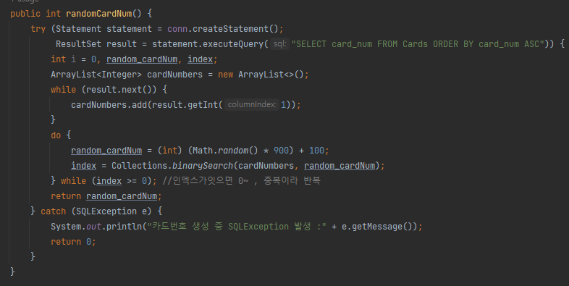
Notes:
21 슬라이드 - 신규 계좌 생성)
랜덤 카드번호는 randomCardNum이라는 메서드를 통해 생성하게 되는데, 계좌번호를 랜덤 생성할 때와는 다른 방식으로 중복을 확인합니다.
먼저, db에 저장된 카드번호를 arrayList로 저장했고 Collections.binarysearch 라는 함수를 이용해 중복을 확인했습니다. 이 함수는 ArrayList에 찾는 값이 있으면 그 인덱스를 반환해주는 함수인데,
중복인 경우 인덱스를 반환해주고 중복이 아닌 경우 음수를 반환해주므로 조건식을 통해 중복되는 경우 계속 반복하도록 설정해주었습니다.
추가적으로, binarysearch의 코드가 제대로 작동하기 위해서는 들어온 arrayList가 오름차순으로 정렬되어 있어야 하므로 SQL 문에 오름차순 정렬해서 뽑아오도록 설정했습니다.

Slide 22
구현 기능
무통장입금
신규 계좌 생성 및 현금카드 발급
카드를 통한 거래
카드 분실 신고 (계좌 잠금)
default. 그 외 번호 입력 시 시스템 종료
3. 카드를 통한 거래
입금
출금
송금
거래내역확인
비밀번호 재설정
계좌 잠금 해제
default. 그 외 번호 입력 시 초기화면으로
Notes:
22 슬라이드 - 카드 분실 신고)
3번 카드 거래를 설명드리기 전에, 먼저 4번 카드 분실 신고부터 설명드리겠습니다. 영상부터 보시겠습니다.(다음)

Slide 23
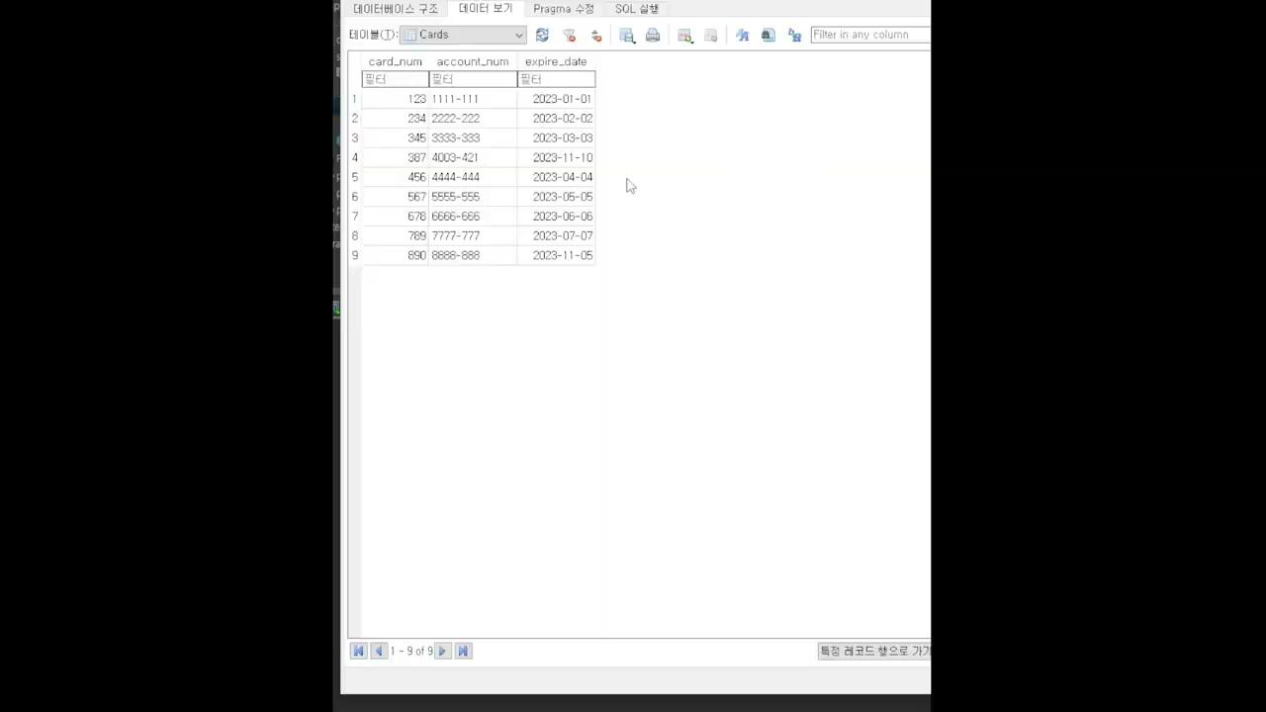
카드 분실 신고

Slide 24
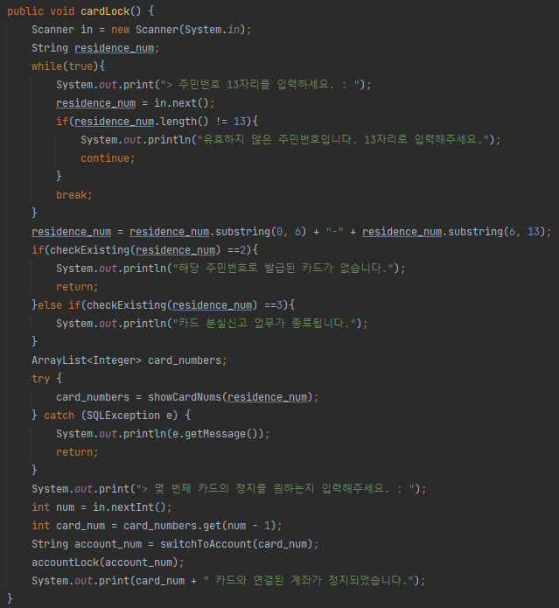
cardLock (카드 분실 신고)
-checkExisting -showCardNums -switchToAccount -accountLock
Notes:
24 슬라이드 - 카드 분실 신고)
(다음) 카드 분실 신고 시 cardLock이라는 메서드를 통해 카드와 계좌가 잠기게 했습니다.
신규계좌 생성 파트에서 썼던, 기존 고객인지 확인하는 checkExisting 메서드로, 위에서 스캐너로 입력받은 주민번호와 대조합니다.
기존 고객으로 확인될 경우 아래로 내려와 showCardNums라는 카드 번호를 보여주는 메서드를 통해 해당 주민번호로 발급된 모든 카드를 화면에 출력해줍니다.
이후 switchToAccount 메서드로 카드번호를 계좌번호로 변환시켜준 뒤 accountLock 메서드를 통해 계좌를 잠그면서 cardLock의 메서드가 끝나게 됩니다.(다음)

Slide 25
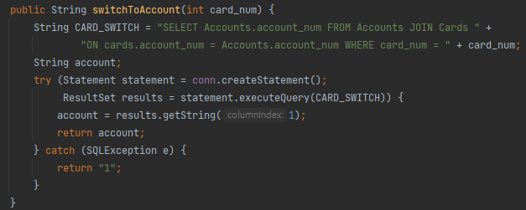
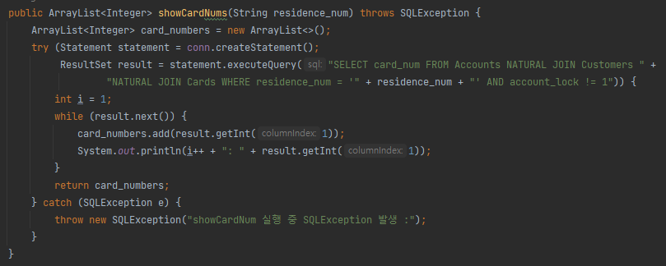
cardLock (카드 분실 신고)
-checkExisting -showCardNums -switchToAccount -accountLock
Notes:
25 슬라이드 - 카드 분실 신고)
(다음) checkExisting 메서드는 신규 계좌 생성 파트에서 설명드렸기에 넘어가겠습니다.(다음x2번)
showCardNums 메서드의 경우, sql문을 구성할 때 해당 주민번호로 발급된 카드 중 계좌가 잠겨있지 않은 카드들만 가져오도록 했습니다. 이를 ArrayList에 담아 반환하게 됩니다.(다음x2번)
switchToAccount 메서드와 accountLock 메서드는 앞서 언급했던 정도로 넘어가겠습니다.(다음x여러번 목차나올때까지)

Slide 26
구현 기능
무통장입금
신규 계좌 생성 및 현금카드 발급
카드를 통한 거래
카드 분실 신고 (계좌 잠금)
default. 그 외 번호 입력 시 시스템 종료
3. 카드를 통한 거래
입금
출금
송금
거래내역확인
비밀번호 재설정
계좌 잠금 해제
default. 그 외 번호 입력 시 초기화면으로
Notes:
26 슬라이드 - 카드 거래)
다음은 카드 거래입니다. 앞서 설명드렸 듯, 오른쪽 화면에 보이는 기능들은 카드가 있어야만 수행될 수 있는 기능들인데요.
첫 화면에서 카드를 통한 거래를 선택하면 오른쪽 화면과 같이 뜨도록 구성했습니다.(다음)

Slide 27
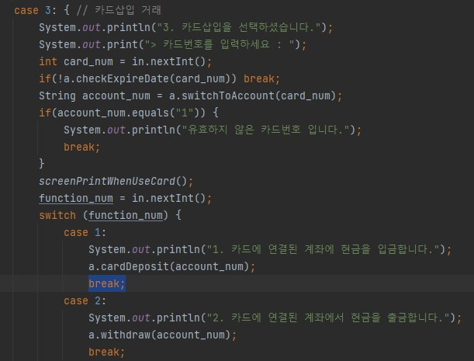
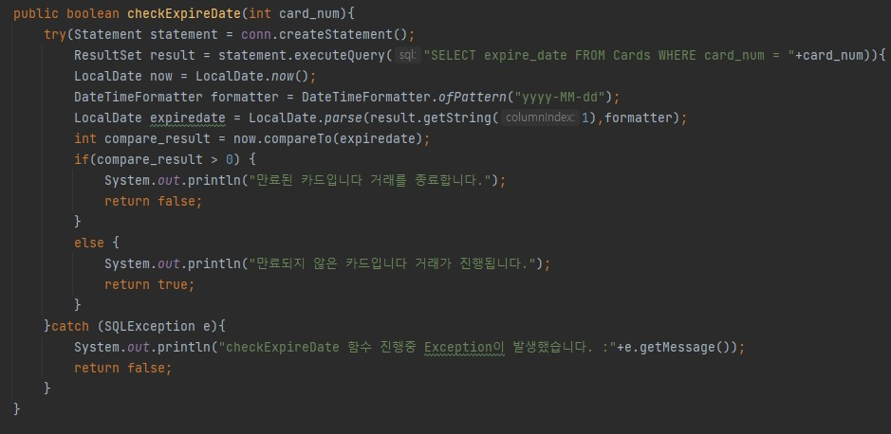
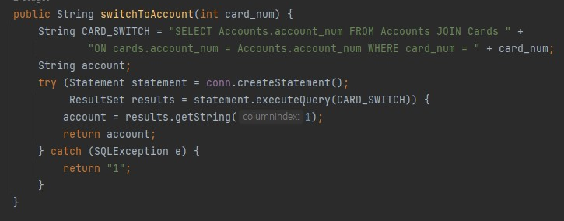
Notes:
27 슬라이드 - 카드거래)
만료일이 지난 카드인지 확인하는 checkExpireDate 메서드와, 카드번호를 계좌번호로 변환해주는 switchToAccount 메서드를 이용하여,
만료된 카드거나 유효하지 않은 카드번호를 입력했을 경우에는 카드 거래를 진행하지 못하도록 했습니다.(다음)
checkExpireDate 메서드는 카드 테이블로부터 받아온 만료일과 현재의 일자 두개를 LocalDate 의 인스턴스 메서드인 compareTo 를 이용하여
now 와 만료일을 비교합니다.
(now 가 만료일보다 클 경우 양수가 나오는 것을, 같으면 0, 작으면 음수를 반환해주는 것을 이용해서 현재가 만료일보다 크면 거래가 불가능하도록 if 문에 조건 식에 compareTo 한 결과값이 > 0 다고 설정했습니다.) (다음x2번)

Slide 28
구현 기능
무통장입금
신규 계좌 생성 및 현금카드 발급
카드를 통한 거래
카드 분실 신고 (계좌 잠금)
default. 그 외 번호 입력 시 시스템 종료
3. 카드를 통한 거래
입금
출금
송금
거래내역확인
비밀번호 재설정
계좌 잠금 해제
default. 그 외 번호 입력 시 초기화면으로
Notes:
28 슬라이드 - 카드입금)
카드를 통한 입금입니다.
카드를 통한 입금의 경우 무통장 입금과 유사하지만 card 를 입력하여 변환된 account_num을 매개로 받아오기 때문에
무통장 입금 처음에서 계좌번호를 입력받아 확인하는 부분없이 진행되므로 영상과 설명없이 코드만 보여드리고 넘어가겠습니다.

Slide 29
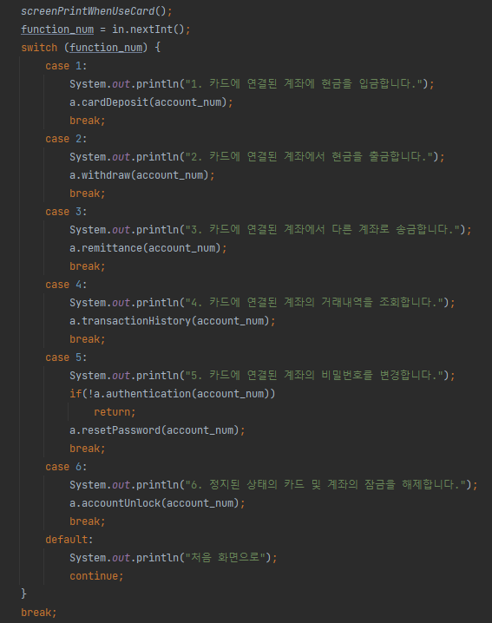
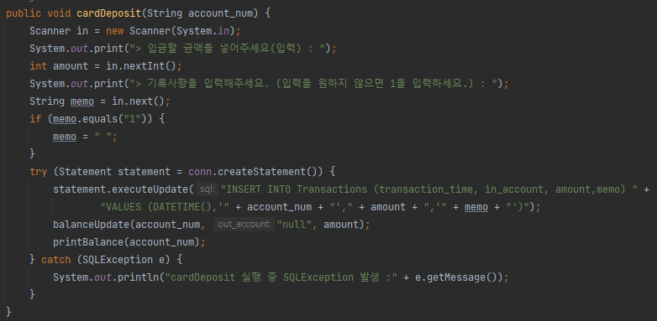
cardDeposit (카드를 통한 입금)
-balanceUpdate -printBalance
Notes:
코드만 살짝 보여주고 넘어가기

Slide 30
Notes:
코드만 살짝 보여주고 넘어가기

Slide 31
구현 기능
무통장입금
신규 계좌 생성 및 현금카드 발급
카드를 통한 거래
카드 분실 신고 (계좌 잠금)
default. 그 외 번호 입력 시 시스템 종료
3. 카드를 통한 거래
입금
출금
송금
거래내역확인
비밀번호 재설정
계좌 잠금 해제
default. 그 외 번호 입력 시 초기화면으로
Notes:
31 슬라이드 - 비밀번호)
비밀번호를 재설정하는 기능은 본인확인과 함께 출금과 송금에서 계속해서 쓰이므로 먼저 설명드리도록 하겠습니다.(다음)

Slide 32
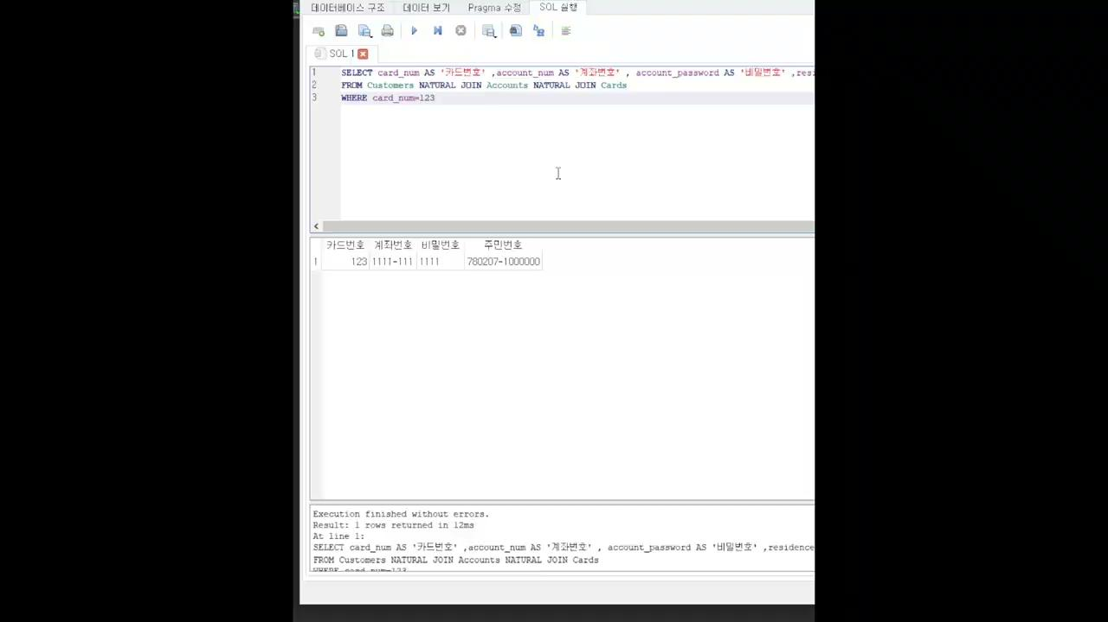
비밀번호 재설정

Slide 33
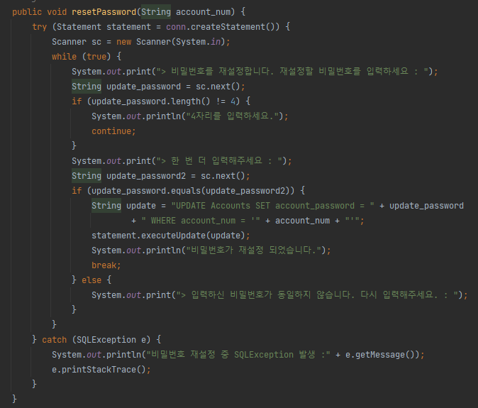
authentication (본인인증)
-accountLock
Notes:
비밀번호 재설정부분은 authentication 메서드를 통해 본인확인을 한 후, 비밀번호를 재설정하는 resetPassword 메서드를 실행하는 흐름으로 진행됩니다.
두 메서드는 바로 뒤에서 자세히 설명하도록 하겠습니다.

Slide 34
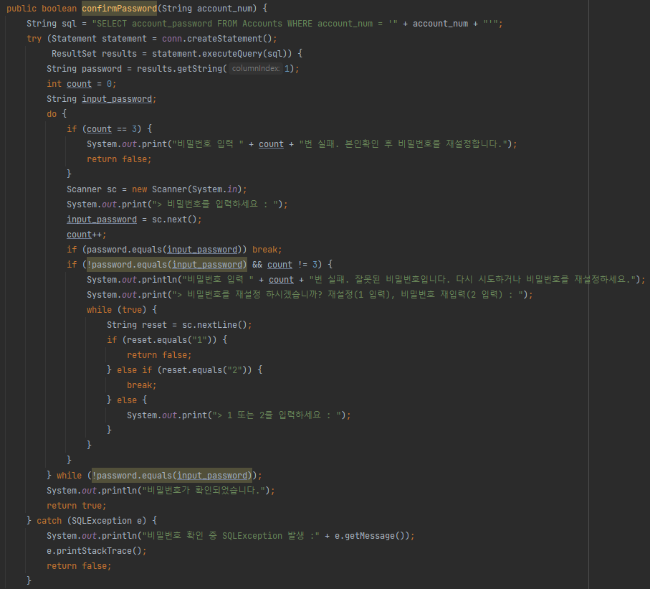
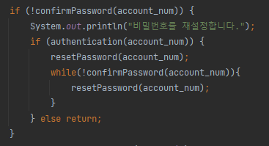
Notes:
34 슬라이드 - 비밀번호)
confirmPassword, authentication, resetPassword는 비밀번호확인, 본인확인, 비밀번호 재설정으로 이어지는 하나의 세트입니다.
출금과 송금 등에서 쓰이며 내용이 많아 따로 빼두었습니다.(다음)
먼저, confirmPassword 비밀번호 확인입니다. 먼저 스캐너로 비밀번호를 입력받고, 입력받을 때마다 count를 하나씩 세어줍니다. 위 sql문에서 받아온 비밀번호와
입력받은 비밀번호가 일치하지 않을 경우 비밀번호를 재설정하거나 재입력하게 하고, 이 과정을 3회까지 반복합니다. 비밀번호 재설정을 선택하거나, 비밀번호 3회 입력에 실패했을 경우 false를 반환하며 비밀번호 입력을 종료합니다.(마우스 커서로 do-while문 맨 위 if 가리키기) (다음x2번)
비밀번호 확인 메서드에서 false가 반환된 경우에는 본인확인 메서드가 실행됩니다.
본인확인은 앞선 비밀번호 확인 메서드와 비슷하지만 count 를 세어주는 분기점을 다르게 설정해 보았습니다. 앞서 스캐너로 입력받음과 동시에 count를 세어줬던 비밀번호 확인과 달리,
본인확인에서는 주민번호를 잘못 입력하여 다시 처음으로 돌아가는 경우에 count를 세어줍니다. 본인확인에 3회 실패하여 false가 반환될 경우 accountLock 메서드를 통해 계정을 잠그면서 본인확인 메서드가 종료됩니다. 이 경우 왼쪽 if 문의 조건식을 만족하지 못해 else 의 return으로 이동하여 authentication를 불러온 메서드가 종료됩니다.
반대로 본인확인에 성공하여 true가 반환될 경우 비밀번호 재설정 메서드로 넘어가게 됩니다.
비밀번호 재설정 메서드에서는 재설정 할 비밀번호를 두 번 입력받고, 두 입력값이 동일한 경우 입력한 비밀번호를 계좌 테이블에 업데이트 해줍니다.
비밀번호 재설정까지 완료하면, 재설정한 비밀번호를 다시 입력하게 하여 true면 이 구문을 빠져나가고 false면 다시 재설정을 하는 과정을 반복합니다.

Slide 35
구현 기능
무통장입금
신규 계좌 생성 및 현금카드 발급
카드를 통한 거래
카드 분실 신고 (계좌 잠금)
default. 그 외 번호 입력 시 시스템 종료
3. 카드를 통한 거래
입금
출금
송금
거래내역확인
비밀번호 재설정
계좌 잠금 해제
default. 그 외 번호 입력 시 초기화면으로

Slide 36
출금

Slide 37
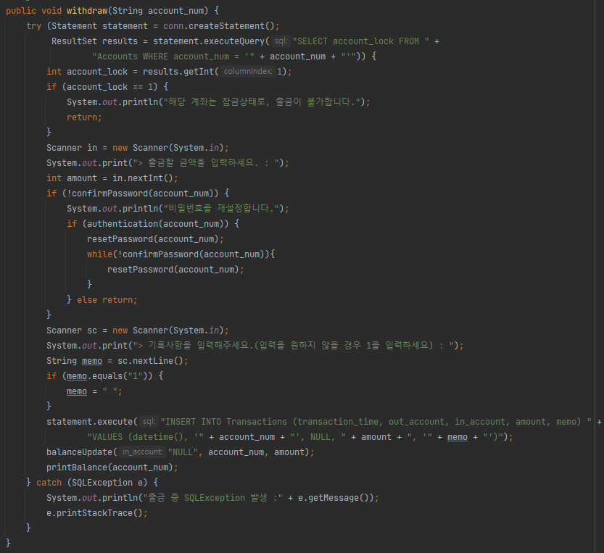
withdraw(출금)
-confirmPassword -authentication -resetPassword -balanceUpdate -printBalance
Notes:
동영상의 흐름과 같이
먼저 매개변수로 받은 계좌번호가 잠겨있는지 확인하고 출금금액을 스캐너를 통해 입력받습니다. 그다음 카드의 비밀번호를 입력받고 만약 3회실패하거나 까먹어서 재설정을 원할 경우 본인확인 메서드인 authentication을 진행하고 나서 재설정을 해준다음 다시 비밀번호를 확인합니다. 그리고 마지막으로 메모를 입력받고
지금까지 입력받은 내용들을 거래내역 테이블에 INSERT 해주고 입금과 동일한 순서로 잔액 업데이트 잔액 출력을 해줍니다.

Slide 38
Notes:
앞에서 설명드린 함수들이므로 간단하게 코드만 보여드리고 넘어가겠습니다.

Slide 39
구현 기능
무통장입금
신규 계좌 생성 및 현금카드 발급
카드를 통한 거래
카드 분실 신고 (계좌 잠금)
default. 그 외 번호 입력 시 시스템 종료
3. 카드를 통한 거래
입금
출금
송금
거래내역확인
비밀번호 재설정
계좌 잠금 해제
default. 그 외 번호 입력 시 초기화면으로
Notes:
다음으로 송금입니다.
송금은 출금에서 받은사람이 한명 추가되는 경우입니다. 그래서 송금 메서드는 출금메서드와 큰 틀에서 다른것이 없으므로 간단하게 영상 하나 보여드리고 코드는 설명없이 잠깐 보여드리고 넘어가겠습니다.

Slide 40
송금

Slide 41
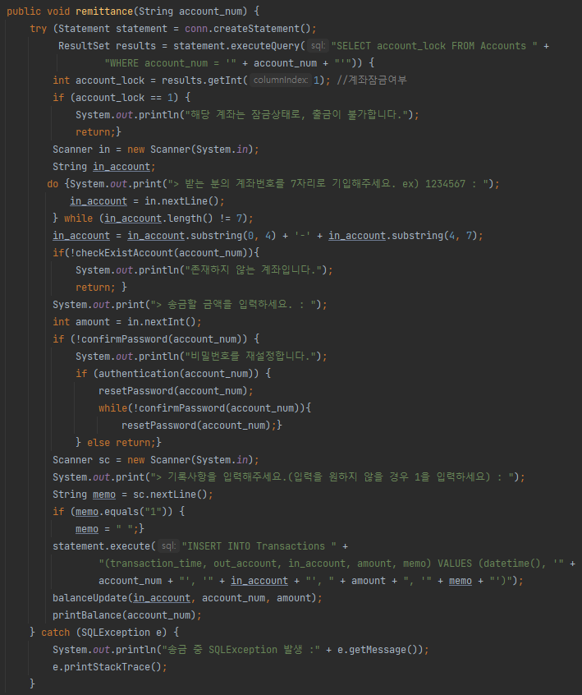
remittance (송금)
-confirmPassword -authentication -resetPassword -balanceUpdate -printBalance -checkExistAccount

Slide 42


Slide 43
구현 기능
무통장입금
신규 계좌 생성 및 현금카드 발급
카드를 통한 거래
카드 분실 신고 (계좌 잠금)
default. 그 외 번호 입력 시 시스템 종료
3. 카드를 통한 거래
입금
출금
송금
거래내역확인
비밀번호 재설정
계좌 잠금 해제
default. 그 외 번호 입력 시 초기화면으로

Slide 44
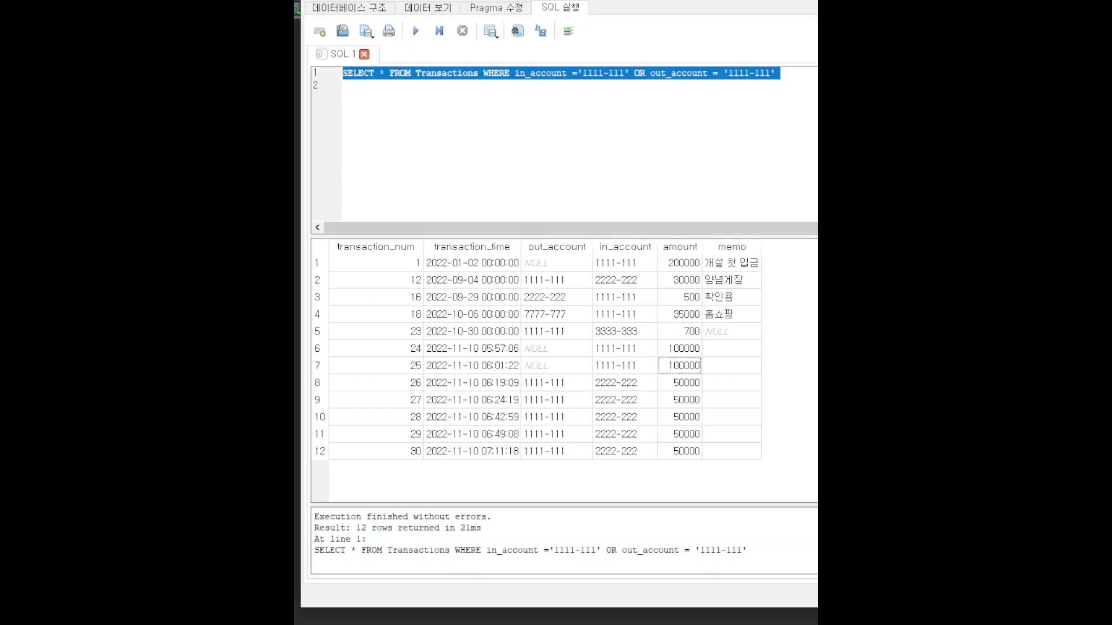
거래내역 확인

Slide 45
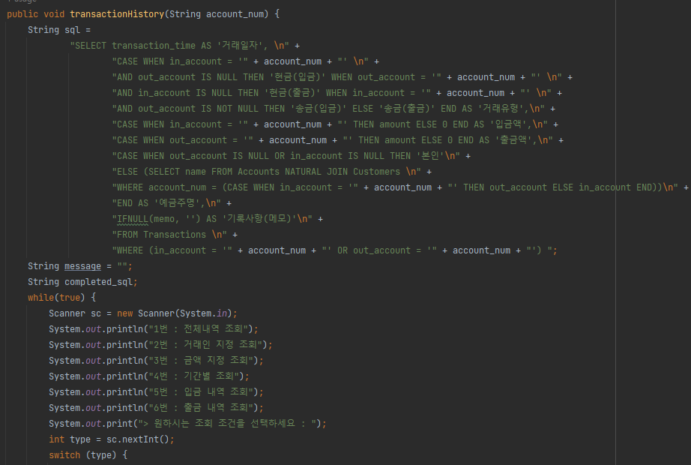
transactionHistory (거래내역조회)
Notes:
<다영>
거래내역 확인으로 들어가면, 사용자는 6가지의 조회조건을 선택할 수 있습니다. (1번~6번 읊어주기)
(다음 슬라이드)

Slide 46
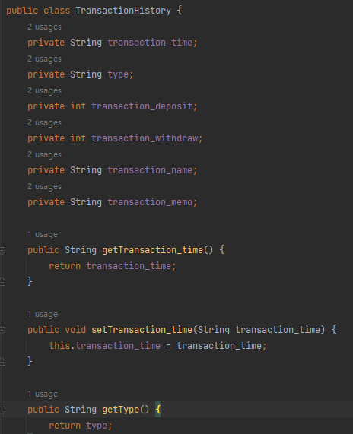
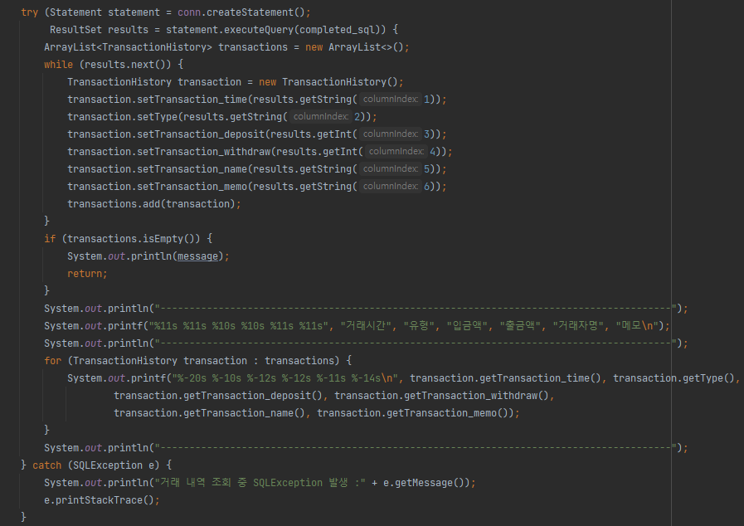
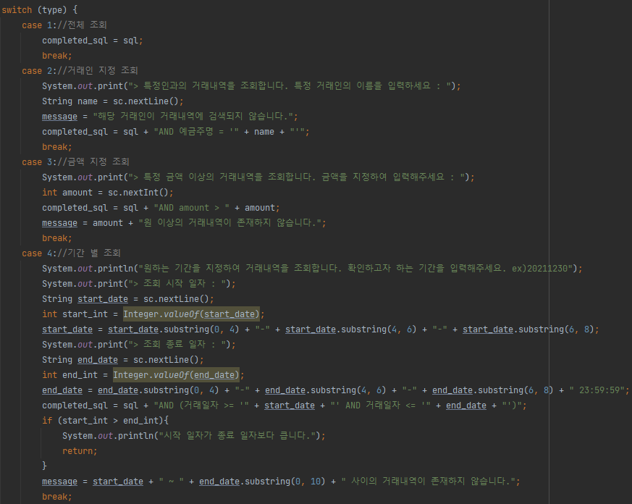
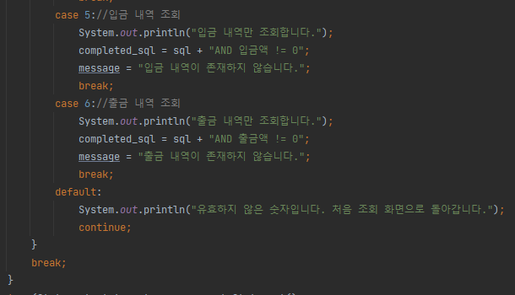
Notes:
<다영>
우선 해당 계좌의 거래내역을 SQL 문을 미리 작성을 해두고, (다음)
각 CASE별로 조건을 SQL문 뒤에 덧붙였습니다. 그리고 각 case 별로 조건에 부합하는 결과값이 존재하지 않는 경우 message 변수에 사용자에게 보여줄 출력문을 담았습니다. (다음)
각 CASE에서 저장했던 message를 ArrayList에 값이 없을 시 그 메시지가 출력되도록 했습니다.
(while(results.next()) 와 확장 for 문을 이용하기 때문에 SQL문을 통해 반환되는 값이 없을 경우, 결과 값을 담는 transactions ArrayList가 빈값이 되는데,
이 경우 transaction.isEmpty 부분을 통해 걸러내 아까 case마다 작성했던 message를 보여주게됩니다.)

Slide 47
구현 기능
무통장입금
신규 계좌 생성 및 현금카드 발급
카드를 통한 거래
카드 분실 신고 (계좌 잠금)
default. 그 외 번호 입력 시 시스템 종료
3. 카드를 통한 거래
입금
출금
송금
거래내역확인
비밀번호 재설정
계좌 잠금 해제
default. 그 외 번호 입력 시 초기화면으로
Notes:
마지막으로 계좌 잠금 해제입니다. 영상부터 보시겠습니다.

Slide 48
계좌 잠금 해제

Slide 49
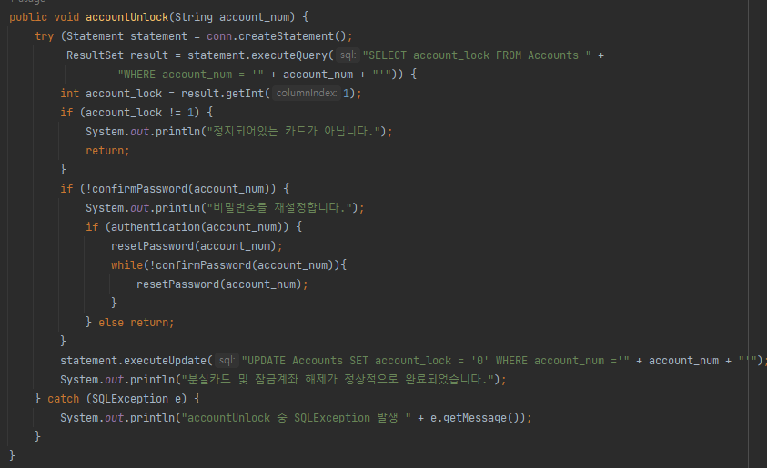
accountUnlock (잠금 해제)
-confirmPassword -authentication -resetPassword
Notes:
계좌 잠금해제 입니다.
계좌 잠금해제는 먼저 쿼리문을 통해 해당 계좌의 잠금여부를 확인하고, 잠겨있는 경우에만 진행합니다.
출금과 송금에서 설명했듯이 비밀번호확인이 되면 잠겨있는 계좌의 ACCOUNT_LOCK 을 다시 0으로 바꾸어 해제해줍니다.

Slide 50
Notes:
비밀번호 세트는 넘어가겠습니다.

Slide 51
프로젝트에 대한 리뷰

Slide 52
Review
프론트엔드 화면구현 X → GUI 버튼으로 구현되면 입력값을 제한할 필요가 없을 부분까지 선택지를 직접 만들어야 하는 부분
다양한 은행들이 존재하는 현실 세계와 달리, 하나의 은행만 존재하는 것으로 대전제를 둔 것
충분히 소프트코딩으로 구현해내지 못한 것
한 클래스 안에 모든 메서드를 모아놓은 것 (디자인 패턴 X)

Slide 53
감사합니다

